Slide 1


www.sergrasan.com
Perguntas
Paulo Roberto Gaefke
Página da Wal/Formatação: Wal

Slide 2

Perguntei ao mar que estava tranquilo e sereno:
De onde eu vim?
Ele me respondeu que assim como as ondas que vão e vem, eu também já estive aqui várias vezes e como o próprio mar
Página da Wal/Formatação: Wal

Slide 3
eu nasci como pequeno fio d’água e fui me transformando em riacho, me juntei a outros fios d’água e virei um rio que um dia vai se encontrar com o mar, pois todos nós viemos e voltaremos para o mesmo Criador.
Página da Wal/Formatação: Wal

Slide 4

Perguntei ao vento que suavemente tocou o meu rosto:
Para onde eu deveria ir?
O Vento respondeu que eu deveria seguir sempre em frente,
Página da Wal/Formatação: Wal

Slide 5
mas avisou que durante o meu caminho eu iria encontrar montanhas difíceis de se transpor, outras correntes mais fortes e fenômenos da natureza que nem sempre me seriam favoráveis.
Página da Wal/Formatação: Wal

Slide 6
Com todas as dificuldades o meu caminho é seguir em frente sempre, que não iria me faltar ajuda nessa caminhada e no fim da estrada eu encontraria o meu destino.
Página da Wal/Formatação: Wal

Slide 7
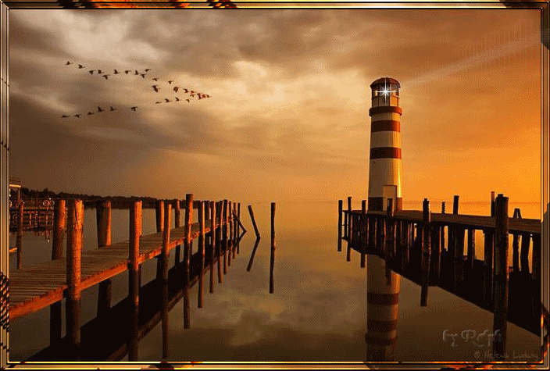
Perguntei ao pássaro que ali passava:
Com o que eu deveria me preocupar para ser feliz?
Ele me respondeu que deveria ser como o dia de hoje.
Página da Wal/Formatação: Wal

Slide 8
Que o dia de ontem não poderia ser modificado e o mesmo nos serviria como placa indicando um caminho.
Lembrou-me que o amanhã pode não chegar e carregar nossos planos.
Página da Wal/Formatação: Wal

Slide 9
Carregue apenas o que puder levar na grande viagem, seu caráter, sua doçura, seu esforço, sua capacidade intelectual e sua moral.
Página da Wal/Formatação: Wal

Slide 10
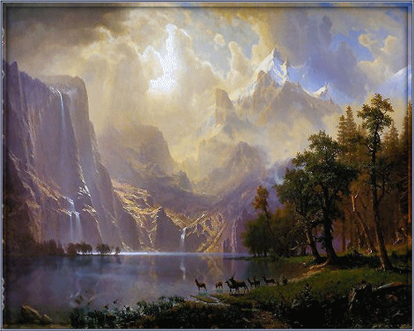
Perguntei então a grande nuvem no céu :
Para onde eu iria depois da minha jornada?
Ela me respondeu que todos os dias, nós construímos uma escada com nossos atos e pensamentos.
Página da Wal/Formatação: Wal

Slide 11
Essa escada é exatamente do tamanho do lugar que podemos e merecemos alcançar.
Quanto mais o bem praticares, mais alto te levará essa escada, disse a nuvem com sabedoria.
Página da Wal/Formatação: Wal

Slide 12
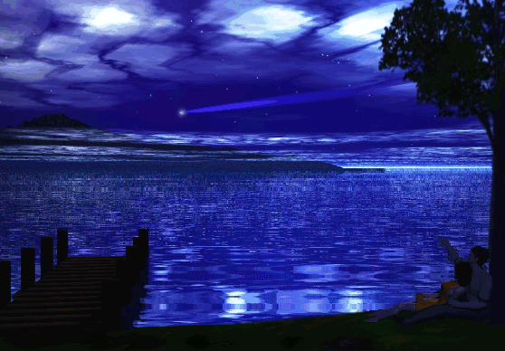

Eu olhei de novo para o céu, e parece-me ter visto uma grande mão me acenando, senti-me pequeno diante da grandeza do Uni verso, mas enorme, diante da bondade de Deus.
Página da Wal/Formatação: Wal

Slide 13
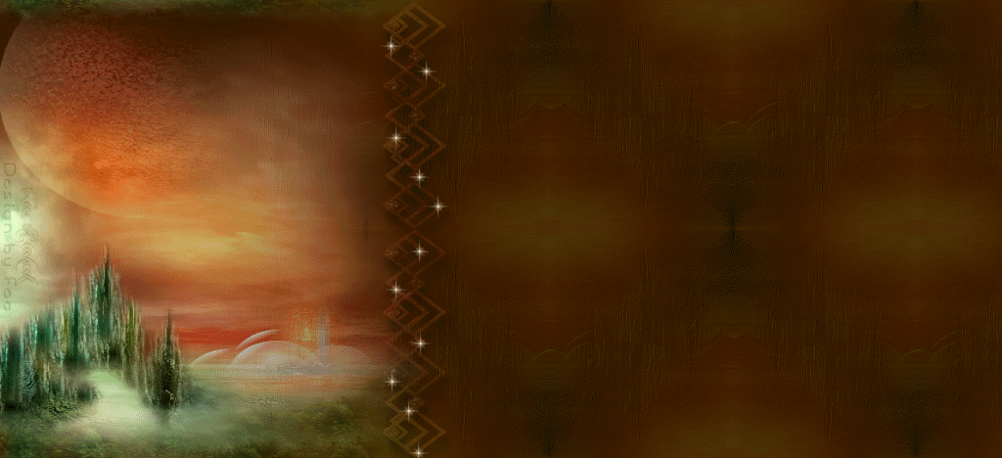
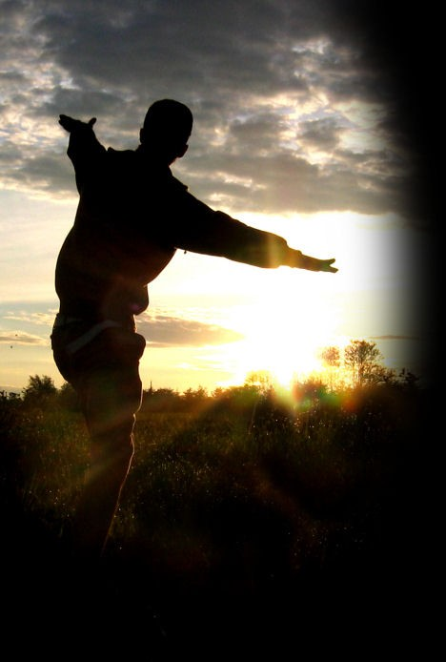
E foi assim que eu aprendi a construir e viver um dia de cada vez e assim, a vida fica mais leve e feliz.
Paulo Roberto Gaefke
Página da Wal/Formatação: Wal

Slide 14
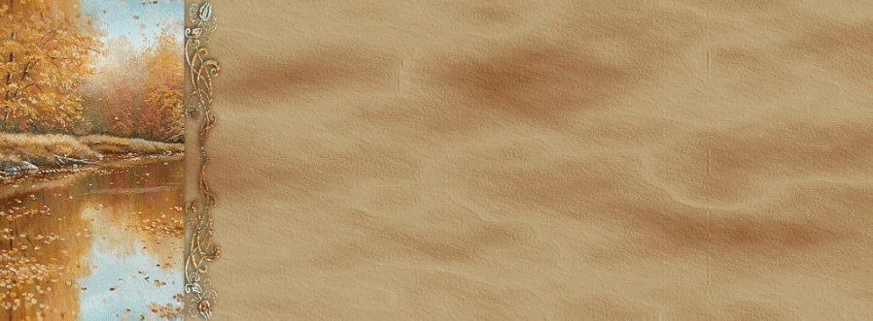
Créditos
TEXTO DE PAULO ROBERTO GAEFKE
FONTE: INTERNET
www.pensadr.com
RESPEITE OS DIREITOS AUTORAIS DE PAULO ROBERTO GAEFKE, NÃO RETIRANDO E NEM ADULTERANDO SEUS CREDITOS.
Página da Wal/Formatação: Wal

Slide 15
FORMATAÇÃO: W@L
NEPOMUCENO – NG
MÚSICA: LIMELIGJT
(Ernesto Cortazar)
Página da Wal/Formatação: Wal

Slide 16
www.sergrasan.com/wal
Wal.
“De onde eu vim?
Para onde eu deveria ir”?
Página da Wal/Formatação: Wal

